Slide 1
Качественный код
Контур.Кампус, март 2014
Павел Егоров, @xoposhiy

Slide 2
Собственно, зачем?
Notes:
Командная работа — когда есть коллективное владение кодом. Код-ревью, баги, отпуска, …
Либо будут читать и развивать, либо будут бояться и выкинут.

Slide 3
Зачем?
Код для человека, а не для компьютера
Другие люди
в том числе вы через год
Модификация и развитие
Повторное использование

Slide 4
Зачем?
Поддержание чистоты кода – дело профессионального выживания
Производительность
Время

Slide 5
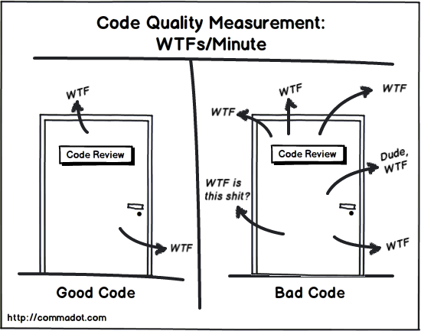

Slide 6
Форматирование
красота

Slide 7
Всего одна мысль
Гораздо важнее, чтобы в команде был общий стиль, чем то, какой именно это будет стиль.
Долгие обсуждения тонкостей стиля форматирования — пустая трата времени.
Проще всего сойтись на «стандартном» для языка стиле.

Slide 8
Имена и сигнатуры методов
понятность

Slide 9
Соглашения об именовании
ClassName
PublicMemberName
privateField
ISomeInterface

Slide 10
Хорошее имя
pszWndPrc
zaprosPolzovatelya
void FindTreasure(…)
Person SavePerson()
Dictionary<int, Tuple<int, int>> Handle(int[,][] data)
i, j, k
upperCaseWordIndex
positionIndexInTheArray
Notes:
Переделать в устные задачи

Slide 11
Хорошее имя
int priorityAction
int priorityOfAction
int actionPriority
Handle, Do, Process, Manager, …
Notes:
Переделать в устные задачи

Slide 12
Хорошее имя
Person FindPerson(string name) {
Person p = people.Find(name);
if (p == null) {
p = people.Create(name);
while (!db.Save(p))
db.IncreaseCapacity();
}
return p;
}
Notes:
FindPerson — плохое имя.
Это скорее GetOrCreate
Или даже GetOrCreateAndIncreaseCapacityIfNeeded
CQS — Command Query Sepration

Slide 13
Рефакторинг
Как поддерживать код в порядке?

Slide 14


Slide 15
Рефакторинг
Улучшение существующего кода,
без изменения его функциональности
с целью повышения его внутреннего качества: имена, форматирование, декомпозиция, зависимости, …

Slide 16
Рефакторинг: когда?
Микрорефакторинг — раз в несколько минут

Slide 17
Глобальный рефакторинг
Обычно привязывают к чему-то и как-то обосновывают.

Slide 18
Глобальный рефакторинг
Перед тем как делать фичу X, поскольку после этого будут похожие Y, Z, решили отрефакторить эту область, чтобы проще было делать X, Y, Z

Slide 19
Глобальный рефакторинг
Обнаружилась ошибка в X, связанная с не очень удачной архитектурой. Пока у нас есть время, отрефакторим её, чтобы подобные ошибки впредь проявлялись реже.

Slide 20
Декомпозиция
Основной способ борьбы со сложностью

Slide 21
Декомпозиция
— научный метод, использующий структуру задачи и позволяющий заменить решение одной большой задачи решением серии меньших задач, пусть и взаимосвязанных, но более простых.

Slide 22
7±2*
* на самом деле нет

Slide 23
Декомпозиция
Выделение простых абстракций, через которые можно просто выразить решение исходной задачи

Slide 24
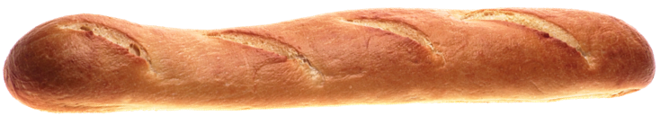
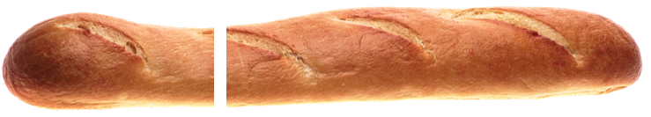
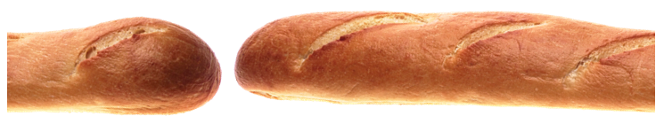
Циклический сдвиг массива

Slide 25
Циклический сдвиг массива
Reverse(array, 0, k-1); //O(k)
Reverse(array, k, n-1); //O(n-k)
Reverse(array, 0, n-1); // O(n)

Slide 26
Разбить на поля CSV
Field1 Field2 “Field 3 with spaces” “\”quote\””
↓
string[] SplitToFields(string line)
↓
Field1
Field2
Field 3 with spaces
“quote”

Slide 27
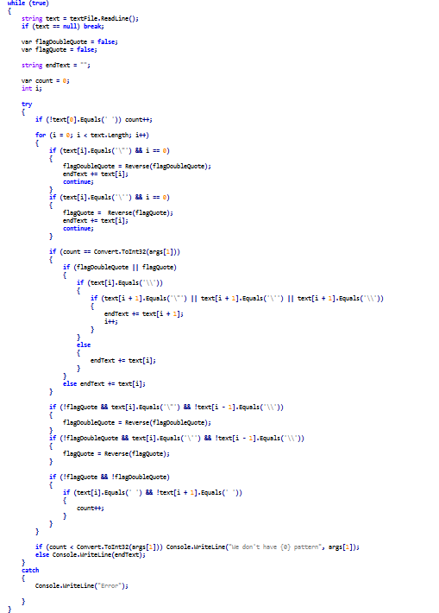

Slide 28
Разбить на поля CSV: Абстракции
string ReadField(string line, ref int pos)
void SkipSpaces(string line, ref int pos)

Slide 29
Разбить на поля CSV
string[] SplitToFields(string line) {
var res = new List<string>();
var pos = 0;
string field;
while ((field = ReadField(line, ref pos)) != null)
res.Add(field);
return res.ToArray();
}

Slide 30
Разбить на поля CSV: Абстракции
string ReadField(string line, ref int pos)
Notes:
Возможно теперь вся сложность в ReadField?

Slide 31
Notes:
… и теперь он выглядит вот так?

Slide 32
Разбить на поля CSV: Абстракции
string[] SplitToFields(string line)
string ReadField(string line, ref int pos)
void SkipSpaces(string line, ref int pos)
string ReadSimpleField(string line, ref int pos)
string ReadQuotedField(string line, ref int pos)
Notes:
Продолжаем декомпозицию

Slide 33
Практика рефакторинга (10 мин)
Cleancode.sln, проект 01-parse
TextParser.cs
провести декомпозицию кода
TextParserSolved.cs — решение (подглядывать только в конце!)
Ctrl+Alt+M — Extract method
Ctrl+Alt+N — Inline variable
F2 — Rename

Slide 34
Уровни абстракции
string ReadField(string line, ref int pos)
{
SkipSpaces(line, ref pos);
if (EndOfLine(line, pos)) return null;
return IsOpenQuotation(line, pos)
? ReadQuotedField(line, ref pos)
: ReadSimpleField(line, ref pos);
}

Slide 35
Уровни абстракции
Код функции читать легче, если он весь выдержан на одном уровне абстракций.
string ReadField(string line, ref int pos)
{
SkipSpaces(line, ref pos);
if (EndOfLine(line, pos)) return null;
return IsOpenQuotation(line, pos)
? ReadQuotedField(line, ref pos)
: ReadSimpleField(line, ref pos);
}

Slide 36
Задача «Частотный словарь биграмм»
На вход: файл с текстом
На выход: 100 самых распространенных биграмм, с указанием частоты на консоль.
Напишите не более 5 сигнатур методов и не более двух вспомогательных типов, которые пояснят вашу декомпозицию задачи на подзадачи. Тела методов писать не нужно.
Notes:
class NGram{
string[] Words;
}
class Freq<T>{
T Value;
int Frequency;
}
string[] ReadWords(string filename)
NGram[] SplitToBigrams(string[] words)
Freq<T>[] GetFreqRating<T>(T[] items)
WriteBigramsRating(Freq<NGram>[] bigramsRating);
Или
IEnumerable<string> ReadWords(string filename)
IEnumerable<Tuple<string, string>> SplitToBigrams(IEnumerable<string> words)
IEnumerable<Tuple<int, T>> GetFrequencyRating<T>(IEnumerable<T> items)
WriteBigrams(IEnumerable<Tuple<int, Tuple<string, string>>> birgamFrequencies)

Slide 37
Декомпозиция — простые мысли
Метод размером более 30 строк?
— начинайте декомпозицию!
Ввод, вывод, слабо связанные шаги алгоритма, … → все в отдельные модули (методы / классы)

Slide 38
Идеальный модуль
Имеет ценность вне задачи
SRP
Независимость
Снаружи проще, чем внутри
Есть желание потестировать отдельно от остального

Slide 39
Языковые возможности
Как ещё можно сделать код лучше?

Slide 40
Регулярные выражения
Выучите их хорошенько один раз!
Разбить строку на слова:
Regex.Split(line, @"\W+")
Regex.Replace(...)
Regex.IsMatch(...)

Slide 41
Регулярные выражения
И научитесь понимать, когда их НЕ использовать!
var result = line .Replace(@"\n", "\n") .Replace(@"\\", @"\")
http://stackoverflow.com/questions/1732348/regex-match-open-tags-except-xhtml-self-contained-tags

Slide 42
Работа с файлами
File.ReadAllLines(“input.txt”) → string[]
File.ReadAllText(“input.txt”) → string
File.WriteAllLines(“input.txt”, new[]{“line1”, “line2”})
File.WriteAllText(“input.txt”, “hello world”);

Slide 43
LINQ
int[] a = GetSomeNumbers()
.Where(x => x%2 == 0)
.Select(x => x*x)
.Skip(1)
.Take(2)
.ToArray();

Slide 44

Обязательно прочитать!

